Slide 1
Skupni katalog knjižnica iz sustava znanosti i visokog obrazovanja Republike Hrvatske
Dr. sc. Dijana Machala, dmachala@nsk.hr
Marko Orešković, moreskovic@nsk.hr
Nacionalna i sveučilišna knjižnica u Zagrebu

Slide 2
Testna inačica Skupnoga kataloga
Adresa skupnog kataloga
http://skupnikatalog.nsk.hr
http://skupni.nsk.hr
Prijedlozi i komentari
skupni@nsk.hr
Detaljnije informacije
http://buki.nsk.hr

Slide 3
Skupni katalog – projektno planiranje
Pravni okvir, projekti i relevantni dokumenti:
Zakon o knjižnicama, Statut NSK, Strategija NSK 2016-2020, Strategija obrazovanja, znanosti i tehnologije
Projekt informatizacije NSB i BIS-a.
Stipanov, J. Integralni informacijski sustav NSB. Zagreb: Nacionalna i sveučilišna knjižnica, 1990.
Nacionalni informacijski sustav knjižnica Republike Hrvatske – NISKA.
Sporazum Ministarstva kulture i Ministarstva znanosti i tehnologije o zajedničkom pokretanju i izvedbi projekta "Nacionalni informacijski sustav knjižnica Republike Hrvatske" – NISKA, 1997.
NISKA II
Sporazum o nastavku suradnje na izvedbi projekta „Nacionalni informacijski sustav knjižnica Republike Hrvatske – NISKA, 2003 (Klasa: 650-03/98-1/26, ur. broj 533-03-00-38).
Model sveučilišnog knjižničnog sustava Sveučilišta u Zagrebu.
Mihalić, M. Model sveučilišnog knjižničnog sustava Sveučilišta u Zagrebu. Zagreb, Nacionalna i sveučilišna knjižnica u Zagrebu, 2006.
Projekt implementacije integriranoga knjižničnog sustava Nacionalne i sveučilišne knjižnice u Zagrebu, visokoškolskih i znanstvenih knjižnica.
Sporazum o suradnji između Nacionalne i sveučilišne knjižnice u Zagrebu i Sveučilišta u Zagrebu, 2011.
Projekt uspostave skupnoga kataloga knjižnica iz sustava znanosti i visokoga obrazovanja.
Smjernice za izradu skupnog kataloga knjižnica iz sustava znanosti i visokog obrazovanja / Dijana Machala, urednica. Zagreb: Nacionalna i sveučilišna knjižnica u Zagrebu, 2016. Dostupno na: http://buki.nsk.hr/wp-content/uploads/2017/03/Smjernice-za-izradu-skupnog-kataloga_2016.docx
NISO. (2014). Open Discovery Initiative: Promoting Transparency in Discovery. NISO RP-19-2014. Baltimore, MD: National Information Standards Organization. Dostupno na: http://www.niso.org/publications/rp/rp-19-2014

Slide 4
Skupni katalog – ciljevi i zahtjevi
Zahtjevi skupnoga kataloga:
Integracija knjižničnih fondova temeljnih na upotrebi različitih knjižničnih programa:
Aleph, Koha, Metel, Zaki, Crolist
Integracija knjižničnih fondova različitih modela bibliografske kontrole:
decentralizirane bibliografske obrade - Integrirani knjižnični sustav Aleph
distribuiranih izvora: repozitoriji, elektronički izvori, knjižnični katalozi
Integracija knjižničnih fondova temeljenih na različitim formatima i metapodatkovnim shemama:
MARC 21
UNIMARC
Dublin Core, Metadata Object Description Schema (MODS)
Omogućiti integrirano pretraživanje te pronalaženje informacija
sadržaja centralnog indeksa i
sadržaja koji se ne mogu integrirati u centralni indeks: komercijalne baze podataka i dr.
Integrirati knjižnične fondove iskazujući:
deduplicirani bibliografski zapis s objedinjenim podacima o posjedovanju
prikaz cjelovitog bibliografskog opisa dostupnog temeljem poveznice na pojedinačnu lokaciju knjižnične građe
podatke o posjedovanju i dostupnosti primjerka građe u realnom vremenu
Integrirati knjižnične fondove uvažavajući:
nacionalnu kataložnu tradiciju i praksu: višerazinski opis, analitička obrada građe
suvremene trendove: prema novom nacionalnom kataložnom pravilniku, povezani podaci, permalinkovi, trajni identifikatori

Slide 5
Skupni katalog – model
Podaci o posjedovanju i dostupnosti primjerka u realnom vremenu
Model skupnoga kataloga:
usluga pronalaženja informacija iz distribuiranih bibliografskih baza i indeksa znanstvenih i visokovrijednih elektroničkih izvora, koji nastaju bilo centraliziranom, decentraliziranom ili distribuiranom obradom, a čija se integracija temelji na centraliziranom bibliografskom i normativnom nadzoru, izgradnji centralnog indeksa te uspostavi integriranog pretraživanja
Knjižnični programi - ILS
Integrirani knjižnični sustav Aleph
DISCOVERY SERVICE
NSK01
NSK10
ZAG01
. . .
Centralni indeks komercijalnih baza podataka
API
Sustavni redakcijski nadzor /
Centralni bibliografski i normativni nadzor
Deduplikacija
CENTRALNI INDEKS
Solr
Repozitoriji
OAI-PMH
Z39.50
Skupni katalozi
. . .
Koha
Podaci o posjedovanju i dostupnosti primjerka u realnom vremenu
Zaki
Metel
Crolist

Slide 6
Skupni katalog - izbor programske platforme
Analiza discovery servisa:
ExLibris® Primo,
EBSCO Discovery Service - EDS,
Summon®, ProQuest
WorldCat® Discovery Service, OCLC® te
VuFind, Villanova University
Odabir aplikacije:
VuFind
Razlozi odabira:
ekonomičnost i racionalnost,
otvorenost koda te razvoj servisa u skladu s nacionalnom bibliografskom tradicijom i kataložnom praksom,
mogućnost razvoja funkcionalne povezanosti višerazinskih zapisa, analitičke obrade i sl.
lokalni nadzor nad relevantnosti rezultata unutar centralnog indeksa,
parsiranje podataka o dostupnosti primjerka u realnom vremenu,
FRBR-izirani katalog,
razvijena zajednica korisnika

Slide 7
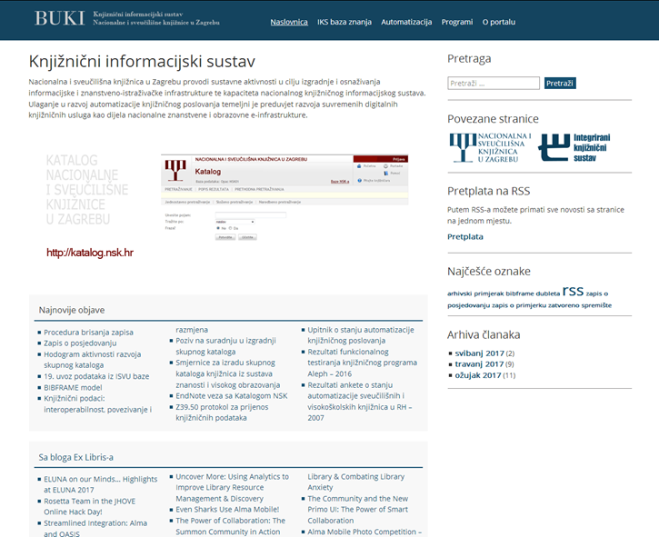
Skupni katalog – projektno planiranje
Projektni ciklusi (2016-2020):
1. faza: skupni katalog Integriranog knjižničnog sustava NSK i ZAG;
2. faza: integracija ostalih knjižnica Sveučilišta u Zagrebu neovisno od programa i formata u upotrebi;
3. faza: integracija elektroničkih izvora;
4. faza: uspostava integriranog pretraživanja s drugim skupnim katalozima i katalozima sveučilišnih knjižnica
Projektne aktivnosti funkcionalnog razvoja
Kontinuirani razvoj procedure za deduplikaciju
Provedba sustavnoga redakcijskog nadzora
Kontinuirani razvoj procedure za preuzimanje podataka o primjerku u realnom vremenu
Izrada procedure za mapiranje zapisa u UNIMARC formatu
Uspostava centralnog bibliografskog i normativnog nadzora nad distribuiranim bibliografskim podacima u cilju provedbe procedure deduplikacije zapisa centralnog indeksa
→ stručni skup „Knjižnični podaci: interoperabilnost, povezivanje i razmjena”
Portal Buki
http://buki.nsk.hr

Slide 8
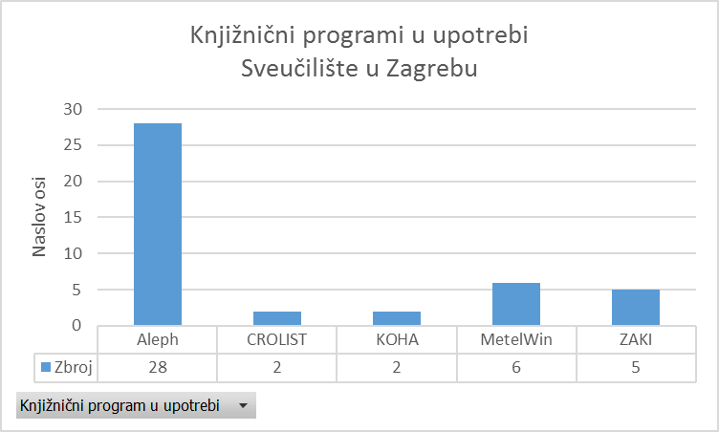
Skupni katalog – temeljne značajke
Veličina centralnog indeksa:
1 500 000 bibliografskih zapisa
Integrirani knjižnični fondovi 47 visokoškolskih i specijalnih knjižnica
Nacionalna i sveučilišna knjižnica u Zagrebu (1)
Hrvatsko katoličko sveučilište (1)
Sveučilište u Zagrebu: Akademija dramske umjetnosti, Akademija likovnih umjetnosti, Arhitektonski fakultet, Građevinski fakultet, Geodetski fakultet, Fakultet elektrotehnike i računarstva, Fakultet kemijskog inženjerstva i tehnologije, Fakultet prometnih znanosti, Fakultet strojarstva i brodogradnje, Farmaceutsko-biokemijski fakultet, Filozofski fakultet, Filozofski fakultet Družbe Isusove, Grafički fakultet, Medicinski fakultet, Škola narodnog zdravlja “Andrija Štampar”, Klinička bolnica Rebro, Metalurški fakultet, Sisak, Prirodoslovno-matematički fakultet - Kemijski odsjek, Prirodoslovno-matematički fakultet - Biološki odsjek, Prirodoslovno-matematički fakultet - Geofizički odsjek, Prirodoslovno-matematički fakultet - Geografski odsjek, Prirodoslovno-matematički fakultet - Geološki odsjek, Prirodoslovno-matematički fakultet - Fizički odsjek, Prehrambeno-biotehnološki fakultet, Rudarsko-geološko-naftni fakultet, Stomatološki fakultet, Šumarski fakultet, Učiteljski fakultet – Odsjek u Zagrebu, Učiteljski fakultet - Odsjek u Čakovcu, Učiteljski fakultet - Odsjek u Petrinji, Veterinarski fakultet (31)
Znanstveni instituti: Ekonomski institut, Hrvatski institut za povijest, Hrvatski šumarski institut, Institut društvenih znanosti „Ivo Pilar“, Institut za antropologiju, Institut za etnologiju i folkloristiku, Institut za filozofiju, Institut za fiziku, Institut za hrvatski jezik i jezikoslovlje, Institut za razvoj i međunarodne odnose, „Končar“ – Institut za elektrotehniku, Staroslavenski institut (12)
Veleučilišta: Veleučilište u Karlovcu, Veleučilište Velika Gorica (2)

Slide 9
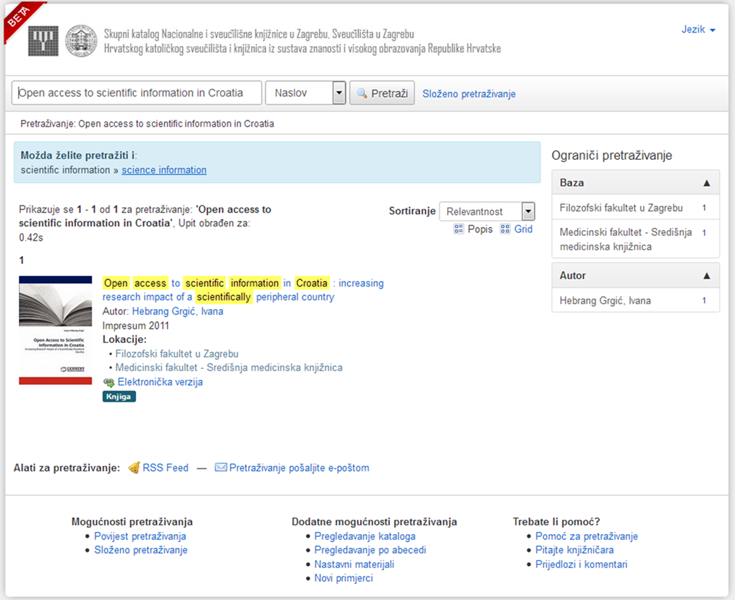
Skupni katalog – temeljne značajke
Deduplicirani bibliografskih zapisi s poveznicom na zapis pojedine knjižnice
Poveznice na cjeloviti tekst
Facetna navigacija
Integracija sadržaja iz vanjskih izvora podataka

Slide 10
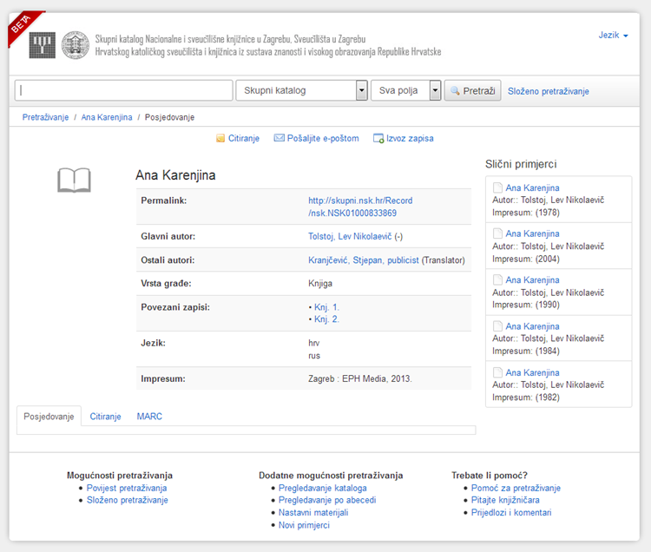
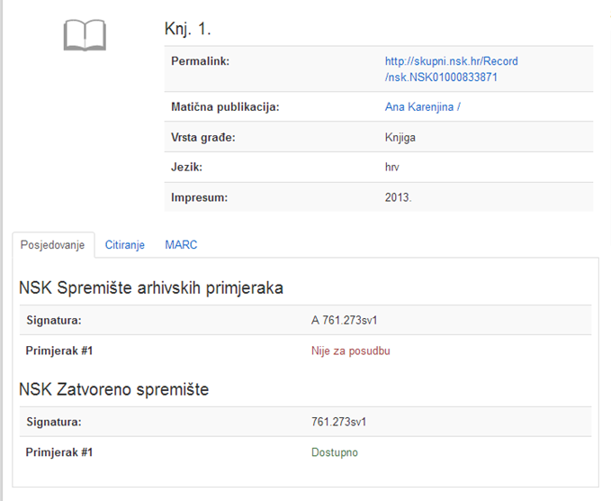
Skupni katalog – temeljne značajke
FRBRizirani prikaz:
Prikaz ostalih izdanja
Višerazinski zapis s poveznicama na zapise niže i više bibliografske razine
informacije o dostupnosti te raspoloživosti primjeraka za posudbu u realnome vremenu

Slide 11
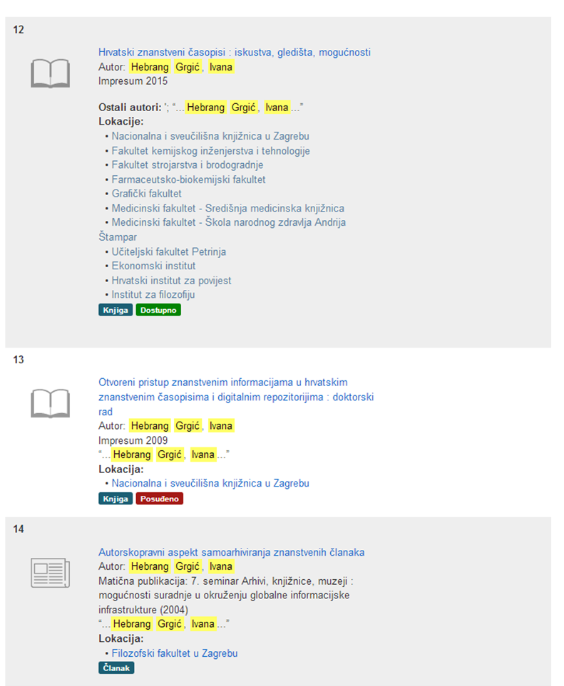
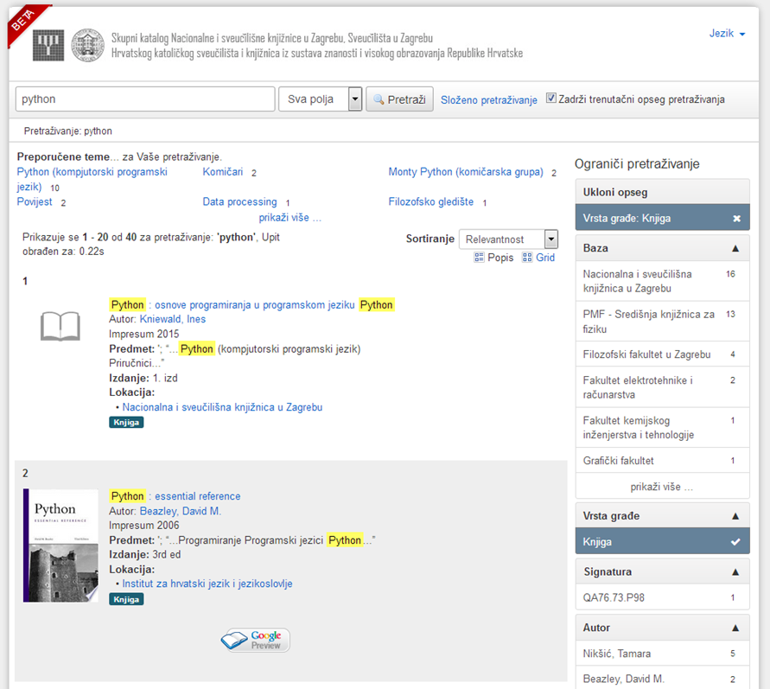
Skupni katalog – temeljne značajke
Prikaz podataka o dostupnosti građe u realnom vremenu
Prikaz podataka o dostupnosti građe u realnom vremenu
uvoz podataka iz vanjskih izvora (Google Books i dr.)

Slide 12
Testna inačica Skupnoga kataloga
Adresa skupnog kataloga
http://skupnikatalog.nsk.hr
http://skupni.nsk.hr
Prijedlozi i komentari
skupni@nsk.hr
Detaljnije informacije
http://buki.nsk.hr

